Slide 1
Zarządzanie projektami(PM)
IDP European Consultants
Poparcie Komisji Europejskiej dla wydania niniejszej publikacji nie stanowi poparcia dla treści, które odzwierciedlają jedynie poglądy autorów, a Komisja nie ponosi odpowiedzialności za jakiekolwiek wykorzystanie informacji w niej zawartych.

Slide 2
Cele
Pod koniec tego modułu będziesz w stanie:
zidentyfikować odpowiedni agrobiznes do formułowania;
projektować wykonalne i opłacalne projekty/biznes;
proponować innowacyjne projekty w rolnictwie złożonym;
zaplanować działania projektowe (kolejno), w celu efektywnej realizacji;
efektywnie i wydajnie wykorzystywać zasoby projektu
Poparcie Komisji Europejskiej dla wydania niniejszej publikacji nie stanowi poparcia dla treści, które odzwierciedlają jedynie poglądy autorów, a Komisja nie ponosi odpowiedzialności za jakiekolwiek wykorzystanie informacji w niej zawartych.

Slide 3
PM
Poszukiwanie definicji PM
Zarządzanie projektami to zastosowanie procesów, metod, umiejętności, wiedzy i doświadczenia do osiągnięcia określonych celów projektu zgodnie z kryteriami akceptacji projektu w ustalonych parametrach. Zarządzanie projektem ma końcowe rezultaty, które są ograniczone do skończonej skali czasowej i budżetu.
Kluczowym czynnikiem, który odróżnia zarządzanie projektami od samego „zarządzania”, jest to, że ma ten końcowy produkt i ograniczony czas, w przeciwieństwie do zarządzania, które jest procesem ciągłym.
źródło: Association for Project Management; APM Body of Knowledge, 7th edition
Poparcie Komisji Europejskiej dla wydania niniejszej publikacji nie stanowi poparcia dla treści, które odzwierciedlają jedynie poglądy autorów, a Komisja nie ponosi odpowiedzialności za jakiekolwiek wykorzystanie informacji w niej zawartych

Slide 4
PM
Co to jest projekt?
Projekt jest tymczasowy; ma określony początek i koniec w czasie, a zatem określony zakres i zasoby.
Projekt jest unikalny; w tym sensie, że nie jest to rutynowa operacja, ale określony zestaw operacji zaprojektowanych do osiągnięcia jednego celu.
źródło: Project Management Institute
Poparcie Komisji Europejskiej dla wydania niniejszej publikacji nie stanowi poparcia dla treści, które odzwierciedlają jedynie poglądy autorów, a Komisja nie ponosi odpowiedzialności za jakiekolwiek wykorzystanie informacji w niej zawartych

Slide 5
PM
Definiowanie elementów PM
Splecione zmienne: zmiana
w jednej zmiennej będzie nieuchronnie
wpływać na inne
Zasoby
Czas
Rezultaty
Poparcie Komisji Europejskiej dla wydania niniejszej publikacji nie stanowi poparcia dla treści, które odzwierciedlają jedynie poglądy autorów, a Komisja nie ponosi odpowiedzialności za jakiekolwiek wykorzystanie informacji w niej zawartych

Slide 6
PM
Definiowanie elementów PM
Czas (początek, kolejność czynności, koniec)
Wyniki (jakość i ilość)
Zasoby (ludzkie, materialne, finansowe, czas…)
Podejście do zarządzania
Zespół
Grupy zainteresowane
Poparcie Komisji Europejskiej dla wydania niniejszej publikacji nie stanowi poparcia dla treści, które odzwierciedlają jedynie poglądy autorów, a Komisja nie ponosi odpowiedzialności za jakiekolwiek wykorzystanie informacji w niej zawartych

Slide 7
PM
PM jako podejście
Po co w ogóle zajmować się zarządzaniem projektami?
Dlaczego ma to znaczenie w rolnictwie?
Ostrożnie! Zarządzanie projektami nie jest nauką ścisłą
Poparcie Komisji Europejskiej dla wydania niniejszej publikacji nie stanowi poparcia dla treści, które odzwierciedlają jedynie poglądy autorów, a Komisja nie ponosi odpowiedzialności za jakiekolwiek wykorzystanie informacji w niej zawartych.

Slide 8
PM
Niektóre zalety PM jako podejścia (1)
Jasna definicja obowiązków
Lepsze wykorzystanie zasobów
Udoskonalona komunikacja
Osiągnięcie założonych celów
Usprawnienie procesów wewnętrznych
Poparcie Komisji Europejskiej dla wydania niniejszej publikacji nie stanowi poparcia dla treści, które odzwierciedlają jedynie poglądy autorów, a Komisja nie ponosi odpowiedzialności za jakiekolwiek wykorzystanie informacji w niej zawartych

Slide 9
PM
Niektóre zalety PM jako podejścia (2)
PM to metodologia i „mentalność” wprowadzająca dyscyplinę w zarządzaniu złożonymi i wzajemnie powiązanymi działaniami
PM zapewnia logiczne ramy do lepszej pracy i wdrażania działań w ciągle zmieniającym się środowisku
Poparcie Komisji Europejskiej dla wydania niniejszej publikacji nie stanowi poparcia dla treści, które odzwierciedlają jedynie poglądy autorów, a Komisja nie ponosi odpowiedzialności za jakiekolwiek wykorzystanie informacji w niej zawartych

Slide 10
PM
Manadżer Projektu
Definicja „manadżer projektu” często nie jest kojarzona z żadnym oficjalnym tytułem w organizacji.
Niezależnie od definicji wewnętrznych i/lub oficjalnych tytułów, kierownikiem projektu jest osoba odpowiedzialna za wdrożenie
– i dokończenie! - projektu.
Ważną uwagą jest to, że „odpowiedzialność” wymaga również „autorytetu”: jedna ważna cecha Manadżera Projektu dotyczy przywództwa i umiejętności zarządzania zespołem projektowym.
Poparcie Komisji Europejskiej dla wydania niniejszej publikacji nie stanowi poparcia dla treści, które odzwierciedlają jedynie poglądy autorów, a Komisja nie ponosi odpowiedzialności za jakiekolwiek wykorzystanie informacji w niej zawartych

Slide 11
PM
Manadżer Projektu …według roli
Kierownik projektu jest osobą odpowiedzialną za osiągnięcie wyznaczonych celów i jest ostatecznie osobą odpowiedzialną za całościowe monitorowanie działań projektowych.
Istotnym elementem dla Manadżera projektu jest jasne określenie, jakie są oczekiwane rezultaty i nadrzędny cel projektu, co pozwala na określenie tzw. „wymagań projektowych”.
Manadżer projektu jest osobą odpowiedzialną za zapewnienie realizacji działań i osiągania wyników w ramach ograniczeń – lub granic – trójkąta zarządzania projektem (zasoby, czas, rezultaty).
Poparcie Komisji Europejskiej dla wydania niniejszej publikacji nie stanowi poparcia dla treści, które odzwierciedlają jedynie poglądy autorów, a Komisja nie ponosi odpowiedzialności za jakiekolwiek wykorzystanie informacji w niej zawartych

Slide 12
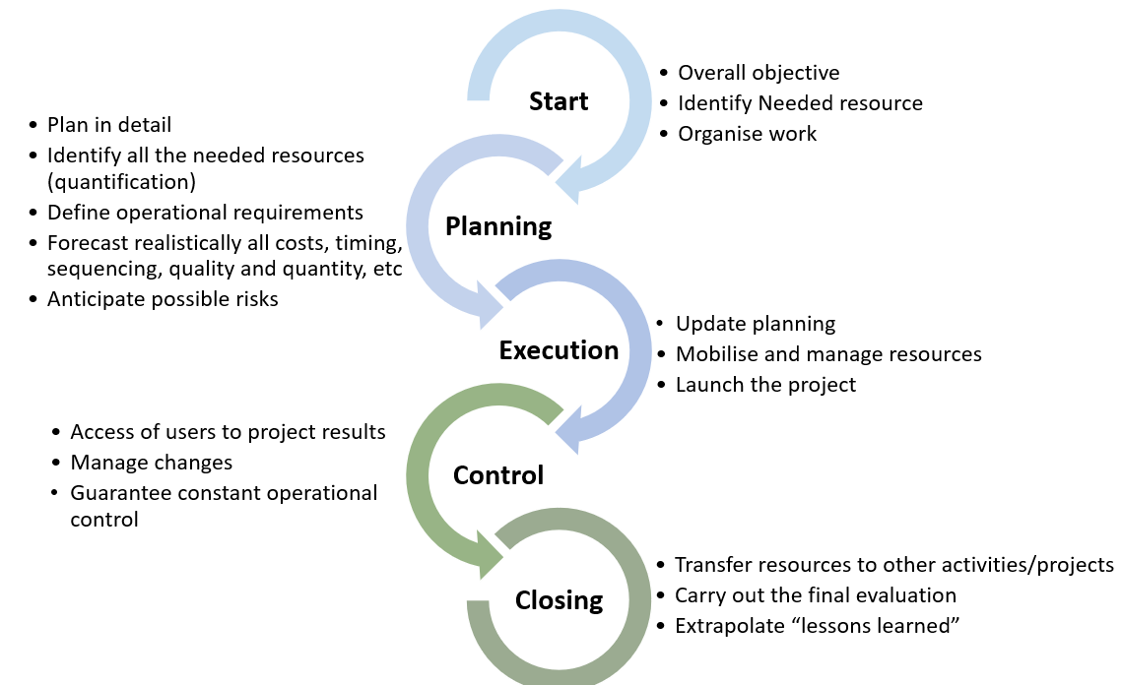
PM cykl
Poparcie Komisji Europejskiej dla wydania niniejszej publikacji nie stanowi poparcia dla treści, które odzwierciedlają jedynie poglądy autorów, a Komisja nie ponosi odpowiedzialności za jakiekolwiek wykorzystanie informacji w niej zawartych

Slide 13
PM
START
Zidentyfikuj konkretną potrzebę lub okazję
Opracuj projekt jako odpowiedź na potrzebę lub szansę
Zdefiniuj cel ogólny
Zidentyfikuj potrzebne zasoby (według typu)
Organizuj pracę
Przygotuj zestawienie pracy + ustal konsensus
Poparcie Komisji Europejskiej dla wydania niniejszej publikacji nie stanowi poparcia dla treści, które odzwierciedlają jedynie poglądy autorów, a Komisja nie ponosi odpowiedzialności za jakiekolwiek wykorzystanie informacji w niej zawartych

Slide 14
PM
2. PLANOWANIE
Zaplanuj szczegółowo
Zidentyfikuj wszystkie potrzebne zasoby (ocena ilościowa)
Zdefiniuj wymagania operacyjne
Realistycznie prognozuj wszystkie koszty, czas, kolejność, jakość i ilość itp
Przewiduj możliwe zagrożenia
Poparcie Komisji Europejskiej dla wydania niniejszej publikacji nie stanowi poparcia dla treści, które odzwierciedlają jedynie poglądy autorów, a Komisja nie ponosi odpowiedzialności za jakiekolwiek wykorzystanie informacji w niej zawartych.

Slide 15
PM
3. REALIZACJA
Planuj aktualizacje
Mobilizuj i zarządzaj zasobami
Rozpocznij projekt
Reaguj szybko na operacyjne aspekty wdrożenia
Poparcie Komisji Europejskiej dla wydania niniejszej publikacji nie stanowi poparcia dla treści, które odzwierciedlają jedynie poglądy autorów, a Komisja nie ponosi odpowiedzialności za jakiekolwiek wykorzystanie informacji w niej zawartych

Slide 16
PM
4. KONTROLA
Dostęp użytkowników do wyników projektu
Zarządzaj zmianami
(Ponowne planowanie: w razie potrzeby druga runda planowania)
Przewidywanie, identyfikowanie i rozwiązywanie konfliktów / zarządzanie ryzykiem
Gwarancja stałej kontroli operacyjnej
Poparcie Komisji Europejskiej dla wydania niniejszej publikacji nie stanowi poparcia dla treści, które odzwierciedlają jedynie poglądy autorów, a Komisja nie ponosi odpowiedzialności za jakiekolwiek wykorzystanie informacji w niej zawartych

Slide 17
PM
5. ZAKONCZENIE
Zamknij project
Przenieś zasoby do innych działań/projektów
Przeprowadź ocenę końcową
Ekstrapoluj „wyciągnięte wnioski”
Poparcie Komisji Europejskiej dla wydania niniejszej publikacji nie stanowi poparcia dla treści, które odzwierciedlają jedynie poglądy autorów, a Komisja nie ponosi odpowiedzialności za jakiekolwiek wykorzystanie informacji w niej zawartych

Slide 18
PM dla rolników
Rolnictowo a PM
Rolnictwo odgrywa istotną rolę we wzroście gospodarczym kraju. Aby utrzymać wzrost rolnictwa i ratować życie rolników w erze post-Covid, kluczowe jest posiadanie dobrze wyposażonego kierownictwa projektu i wykwalifikowanych kierowników projektów.
Poparcie Komisji Europejskiej dla wydania niniejszej publikacji nie stanowi poparcia dla treści, które odzwierciedlają jedynie poglądy autorów, a Komisja nie ponosi odpowiedzialności za jakiekolwiek wykorzystanie informacji w niej zawartych

Slide 19
PM dla rolników
Key questions
Przed rozpoczęciem nowego projektu ważne jest wyjaśnienie kontekstu projektu, odpowiadając na następujące rodzaje pytań (Analiza problemu):
Jak można ulepszyć produkcję rolną?
Jak można ustabilizować dochody gospodarstw rolnych?
Jak można generować wartość dodatnią?
Kim są główne grupy zainteresowane i beneficjenci??
Kto skorzysta na projekcie, a kto straci?
Poparcie Komisji Europejskiej dla wydania niniejszej publikacji nie stanowi poparcia dla treści, które odzwierciedlają jedynie poglądy autorów, a Komisja nie ponosi odpowiedzialności za jakiekolwiek wykorzystanie informacji w niej zawartych.

Slide 20
PM dla rolników
Manadżer Projektu w Rolnictwie
Obecnie manadżerownie projektów terenowych w rolnictwie potrzebują większej uwagi, umiejętności śledzenia, innowacji oraz uczciwości. Wiemy, że rolnictwo i żywność to najważniejsze branże na świecie. Klienci zawsze poszukują bezpieczeństwa i jakości produktów, które również na każdym etapie rozwoju. Kierownik projektu może pomóc w tym z rolnikami i lokalnymi organami wsi.
Poparcie Komisji Europejskiej dla wydania niniejszej publikacji nie stanowi poparcia dla treści, które odzwierciedlają jedynie poglądy autorów, a Komisja nie ponosi odpowiedzialności za jakiekolwiek wykorzystanie informacji w niej zawartych.

Slide 21
PM dla rolników
Manadżer Projektu w Rolnictwie
Przedsiębiorstwa rolnicze muszą wprowadzić system skutecznego planowania i wdrażania. Aby osiągnąć strategie ograniczania ubóstwa, wszystkie nowe projekty rozwoju rolnictwa i obszarów wiejskich wymagają umiejętności identyfikacji i planowania. Projekty te wymagają umiejętności wymaganych do skutecznej realizacji w celu zapewnienia trwałości projektu.
Poparcie Komisji Europejskiej dla wydania niniejszej publikacji nie stanowi poparcia dla treści, które odzwierciedlają jedynie poglądy autorów, a Komisja nie ponosi odpowiedzialności za jakiekolwiek wykorzystanie informacji w niej zawartych.

Slide 22
PM dla rolników
Etapy zarządzania projektami dla rolników:
• Przygotuj studium wykonalności;
• zidentyfikuj odpowiedni agrobiznes do formułowania;
• określ wykonalne i opłacalne projekty/biznes;
• zaplanuj działania projektowe (kolejno), w celu efektywnej realizacji;
• efektywnie i wydajnie wykorzystaj zasoby projektu; oraz
• przygotuj odpowiednie raporty dotyczące biznesplanu;
• Napisz plan monitorowania i oceny zrównoważonego rozwoju
Poparcie Komisji Europejskiej dla wydania niniejszej publikacji nie stanowi poparcia dla treści, które odzwierciedlają jedynie poglądy autorów, a Komisja nie ponosi odpowiedzialności za jakiekolwiek wykorzystanie informacji w niej zawartych.

Slide 23
Natural
Dziękujemy
Poparcie Komisji Europejskiej dla wydania niniejszej publikacji nie stanowi poparcia dla treści, które odzwierciedlają jedynie poglądy autorów, a Komisja nie ponosi odpowiedzialności za jakiekolwiek wykorzystanie informacji w niej zawartych

